Slide 1
Profiel en keuzevakken
Schooljaar 2021-2022

Slide 2
Keuzes maken….
Welk profiel kies je? En welk arrangement ga je volgen?
In leerjaar 3 en 4 volg je naast het profiel ook een arrangement. Dit arrangement bestaat uit 3 praktijkvakken.
Profielen binnen Compaen:
- Zorg en Welzijn
- Bouwen Wonen en Interieur
- Horeca Bakkerij en Recreatie
Bijbehorende vakken:
- 1 vrij keuzevak
- 1 arrangement (met drie praktijkvakken)

Slide 3
Overstap Binnen zaanstad
Wil je een profiel volgen dat hier niet op school aangeboden wordt, dan kun je mogelijk terecht bij één van de volgende scholen:
Pascal Zuid − D&P
Trias VMBO − Z&W − E&O − BWI – PIE –D&P
Zuiderzee College − Z&W − E&O − MVI
Kijk voor meer informatie over deze profielen op de website van de school.
Uiterlijk 1 april bij de afdelingsleider onderbouw kenbaar maken

Slide 4
Wat kies ik?
Je kiest in de 2e klas het profiel, een arrangement en een keuzevak.
Je kiest:
één vrij keuzevak.
en één arrangement met de bijbehorende praktijkvakken.
De afdelingsfilmpjes en de brochure geven u meer informatie over de profielen, keuzevakken en arrangementen.

Slide 5
Lessentabel profiel- en arrangementen
Klas 3 | Klas 4
Profiel: 7 lesuren | Profiel: 7 lesuren
Arrangement: 5 lesuren | Arrangement: 6 lesuren

Slide 6
Doorgeven profielkeuze, arrangement en vrij keuzevak
Doorgeven van de profielkeuze, het gekozen arrangement en het vrije keuzevak gaat via het Magister leerlingaccount.
Inschrijven voor 2 activiteiten
- vrije keuzevak
- 1 arrangement
U ontvangt een brief en een handleiding met de beschrijving hoe in te schrijven.

Slide 7
Profiel Zorg en welzijn
Gemiddelde kosten voor beide arrangementen: materialen/kleding: ca. € 70,-
Profiel Zorg en Welzijn
Mens en Zorg
Mens en Gezondheid
Mens en Activiteit
Mens en Omgeving

Slide 8
Arrangementen zorg en welzijn
Als jij hebt gekozen voor het profiel Z&W, heb je de keuze uit drie arrangementen met praktijkvakken binnen jouw profiel (Z&W 1, Z&W 2 of Z&W 3). Deze twee arrangementen binnen jouw profiel staan vast.
Omdat je voor het profiel Z&W hebt gekozen, kun je niet kiezen voor een arrangement bij HBR of BWI.
ARRANGEMENT 1 | ARRANGEMENT 2 | ARRANGEMENT 3
VRIJ KEUZEVAK | VRIJ KEUZEVAK | VRIJ KEUZEVAK
WELZIJN KIND EN JONGERE | HAARVERZORGING | ONDERSTEUNEN BIJ SPORT EN BEWEGINGSACTIVITEITEN
TECHNOLOGIE IN DE ZORG | HUIDVERZORGING | VOORKOMEN VAN ONGEVALLEN EN EHBO
ASSISTEREN IN DE GEZONDHEIDSZORG | HAND- EN VOETVERZORGING | GEUNIFORMEERDE DIENSTVERLENING EN VEILIGHEID

Slide 9
Vrije keuzevakken
Interieurontwerp en – design 16 leerlingen
Robotica 16 leerlingen
Ondernemen 16 leerlingen
Kennismaken met Uiterlijke Verzorging 16 leerlingen
Ondersteunen bij Sport en bewegingsactiviteiten 16 leerlingen
Voorkomen van ongevallen en EHBO 16 leerlingen
De bijzondere keuken 16 leerlingen
Evenementen (verplicht voor HBR arrangement 1) alleen HBR 1

Slide 10
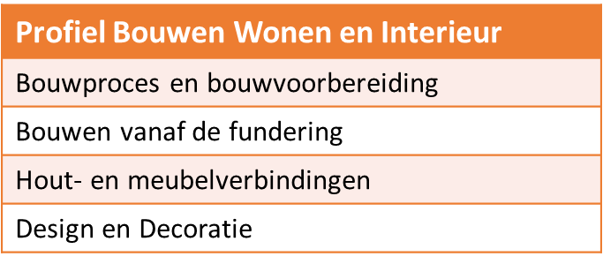
Profiel Bouwen wonen en interieur
Gemiddelde kosten voor materialen: ca € 150,-

Slide 11
ARRANGEMENTEN BOUWEN, WONEN EN INTERIEUR
Als jij hebt gekozen voor het profiel BWI heb je de keuze uit twee arrangementen met praktijkvakken binnen jouw profiel (BWI 1, BWI 2 of BWI 3(dit profiel valt buiten het profiel BWI). Deze arrangementen binnen jouw profiel staan vast.
Omdat je voor het profiel BWI hebt gekozen, kun je niet kiezen voor een arrangement bij Z&W of HBR.
ARRANGEMENT 1 (max.13 lln) | ARRANGEMENT 2 (max.13 lln) | ARRANGEMENT 3 (max. 18 lln)
VRIJ KEUZEVAK | VRIJ KEUZEVAK | VRIJ KEUZEVAK
BOUWKUNDIG ONDERHOUD, RENOVATIE EN TRANSFORMATIE | BESTUREN EN AUTOMATISEREN | ONDERSTEUNEN BIJ SPORT EN BEWEGINGSACTIVITEITEN
INSTALLEREN EN MONTEREN | MEUBELMAKEN | VOORKOMEN VAN ONGEVALLEN EN EHBO
MEUBELMAKEN | INSTALLEREN EN MONTEREN | GEUNIFORMEERDE DIENSTVERLENING EN VEILIGHEID

Slide 12
Vrije keuzevakken
Interieurontwerp en – design 16 leerlingen
Robotica 16 leerlingen
Ondernemen 16 leerlingen
Kennismaken met Uiterlijke Verzorging 16 leerlingen
Ondersteunen bij Sport en bewegingsactiviteiten 16 leerlingen
Voorkomen van ongevallen en EHBO 16 leerlingen
De bijzondere keuken 16 leerlingen
Evenementen (verplicht voor HBR arrangement 1) alleen HBR 1

Slide 13
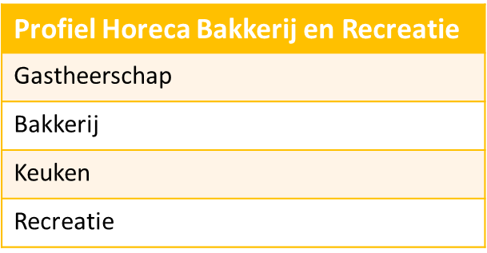
Profiel Horeca bakkerij en recreatie
Gemiddelde kosten voor beide arrangementen: materialen/kleding: ca€ 160,-

Slide 14
ARRANGEMENTEN HORECA, BAKKERIJ EN RECREATIE
Als jij hebt gekozen voor het profiel HBR heb je de keuze uit twee arrangementen met praktijkvakken binnen jouw profiel (HBR 1 of HBR 2). Deze arrangementen binnen jouw profiel staan vast.
Omdat je voor het profiel HBR hebt gekozen, kun je niet kiezen voor een arrangement bij Z&W of BWI.
ARRANGEMENT 1 | ARRANGEMENT 2
EVENEMENTEN | VRIJ KEUZEVAK
GASTHEERSPECIALISATIE | GASTHEERSPECIALISATIE
KEUKENSPECIALISATIE | KEUKENSPECIALISATIE
BROOD- EN BANKETSPECIALISATIE | BROOD- EN BANKETSPECIALISATIE

Slide 15
Vrije keuzevakken
Interieurontwerp en – design 16 leerlingen
Robotica 16 leerlingen
Ondernemen 16 leerlingen
Kennismaken met Uiterlijke Verzorging 16 leerlingen
Ondersteunen bij Sport en bewegingsactiviteiten 16 leerlingen
Voorkomen van ongevallen en EHBO 16 leerlingen
De bijzondere keuken 16 leerlingen
Evenementen (verplicht voor HBR arrangement 1) alleen HBR 1

